Slide 1


TRƯỜNG TIỂU HỌC HOÀ NGHĨA
CHÀO MỪNG CÁC CON
ĐẾN VỚI TIẾT TOÁN
Giáo viên: Vũ Thị Phương Minh

Slide 2
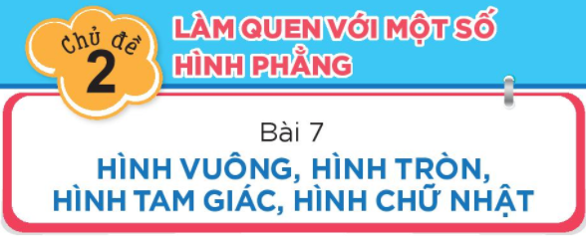
Tiết 2

Slide 3
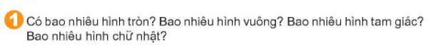
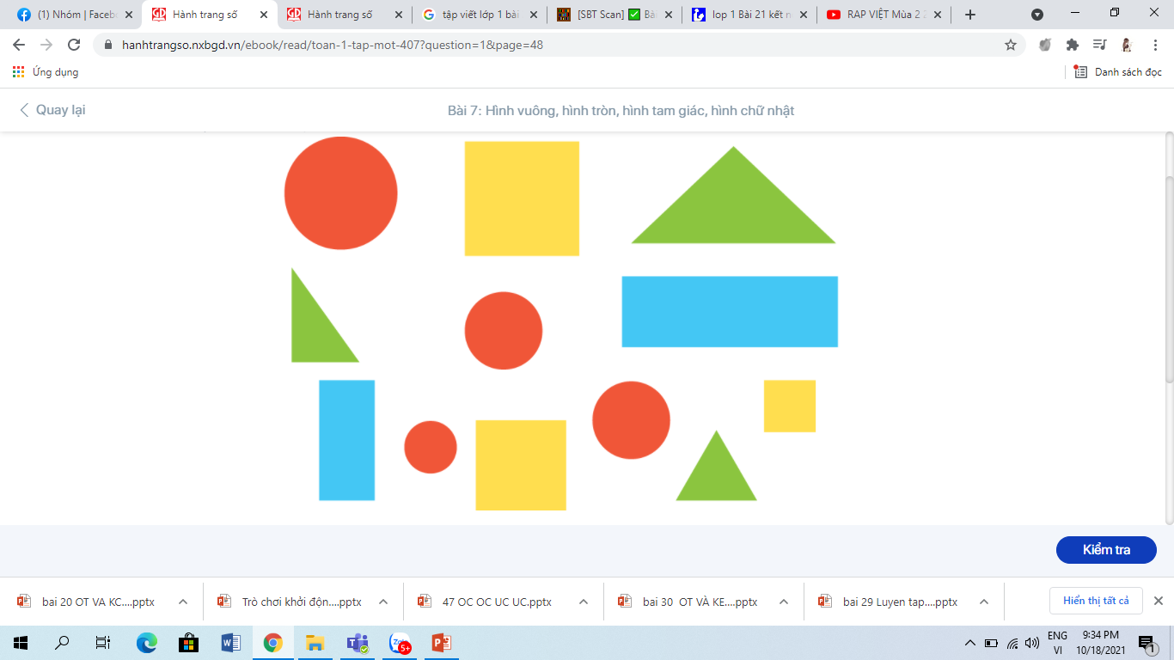
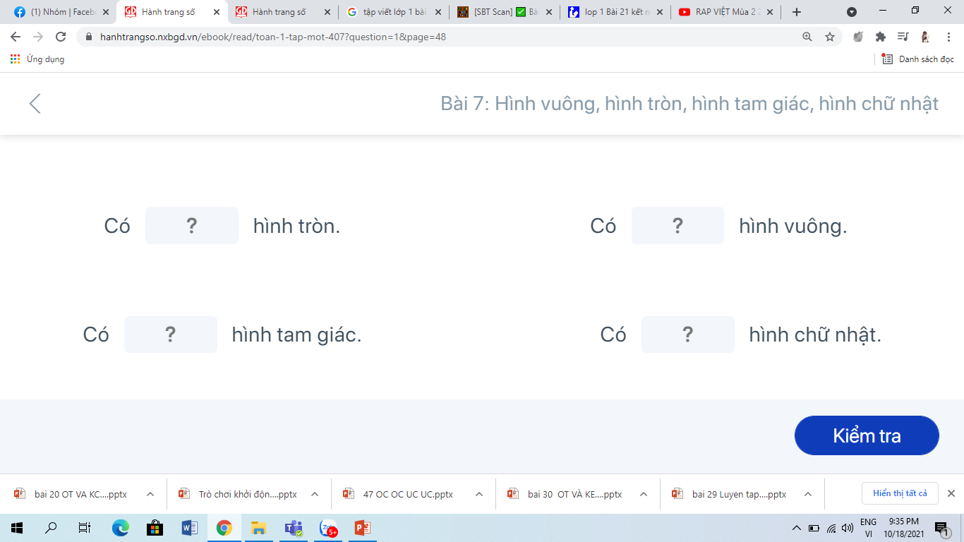
4
3
3
2

Slide 4
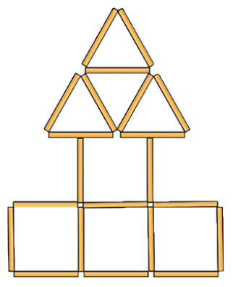
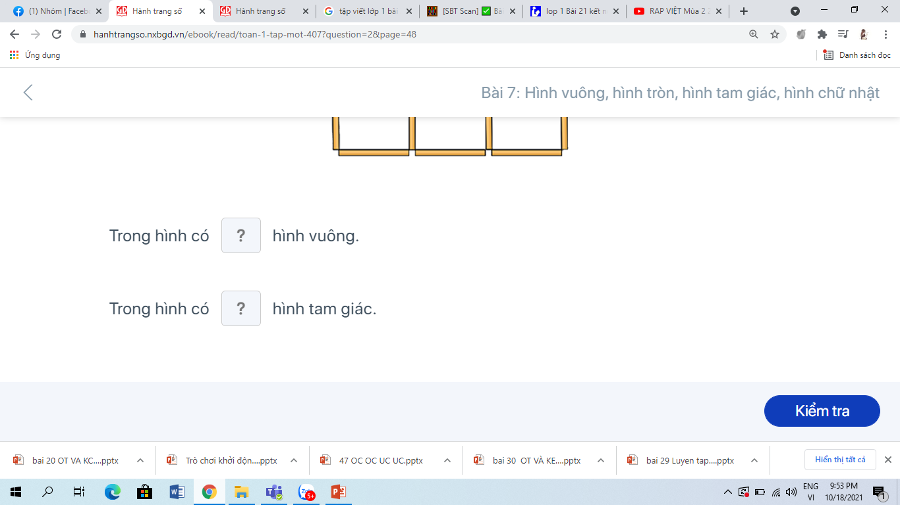
2/ Que tính được xếp thành các hình dưới đây. Trong đó có bao nhiêu hình vuông, bao nhiêu hình tam giác?
4
4

Slide 5
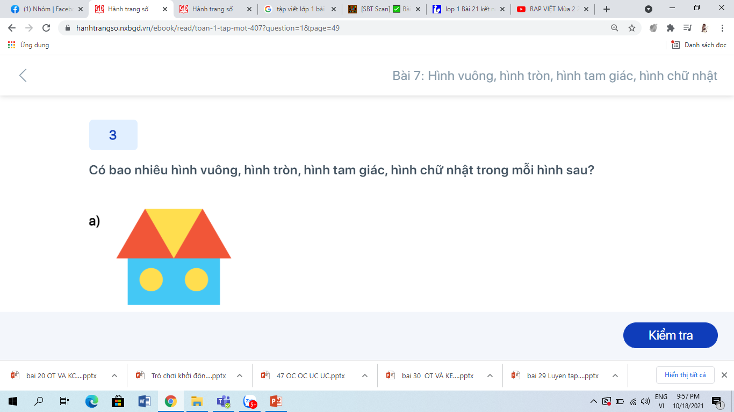
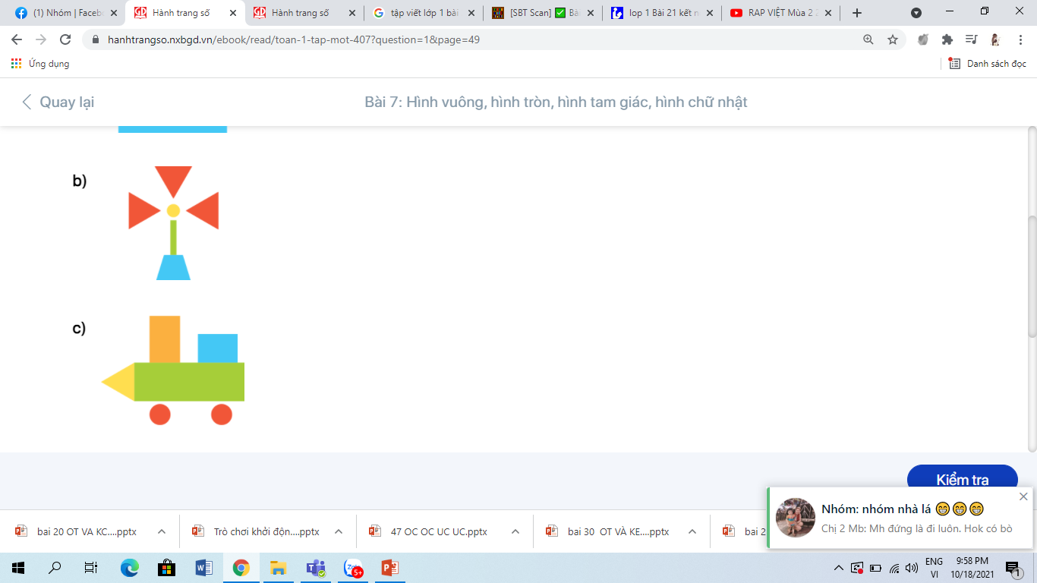
3/
1
0
1
3
2
1

Slide 6
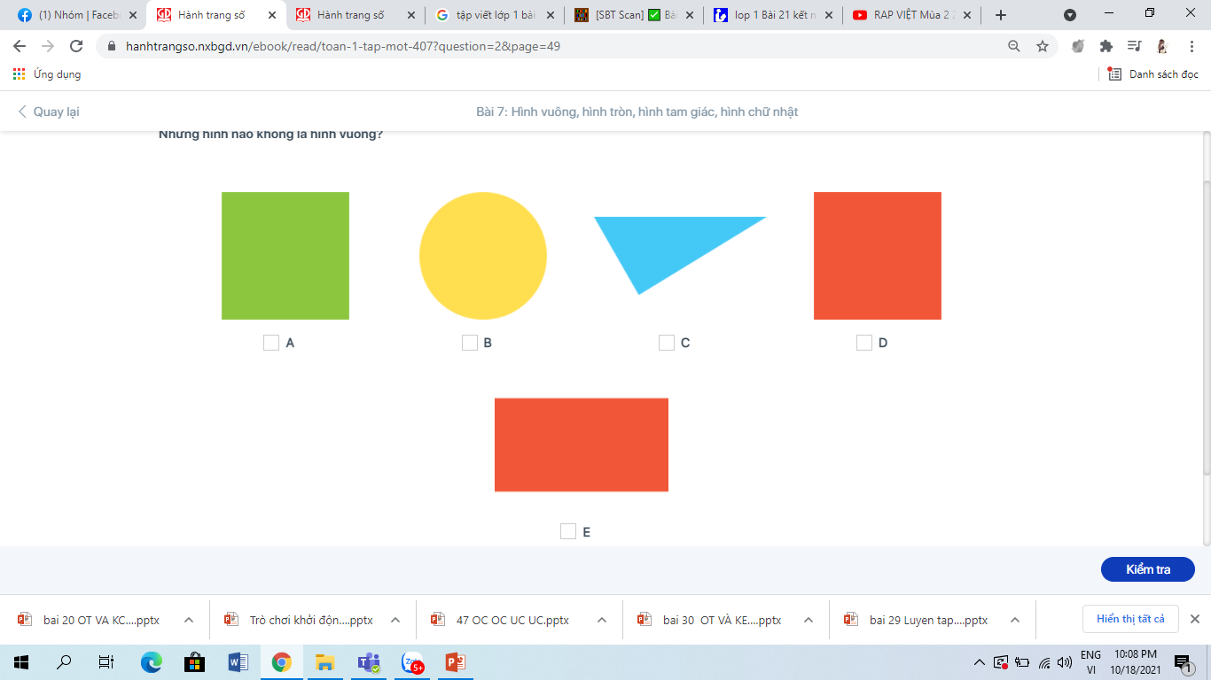

4/ Những hình nào không là hình vuông?

Slide 7
VẬN DỤNG
hình vuông
hình tròn
hình tam giác
hình chữ nhật

Slide 8

Notes:
Cô Thương chúc các bạn và gia đình mình thật nhiều sức khỏe, bình an và quyết tâm thực hiện tốt qui định 5K để chiến thắng đại dịch Covid19.
Cô xin chào và hẹn gặp lại các bạn ở bài học sau nhé!

